Slide 1
Chapter 3.
머신러닝 모형 비교를 통한
시계열 모형 이해 및 적용하기
(총4주)
김경원(cheonbi@snu.ac.kr)

Slide 2
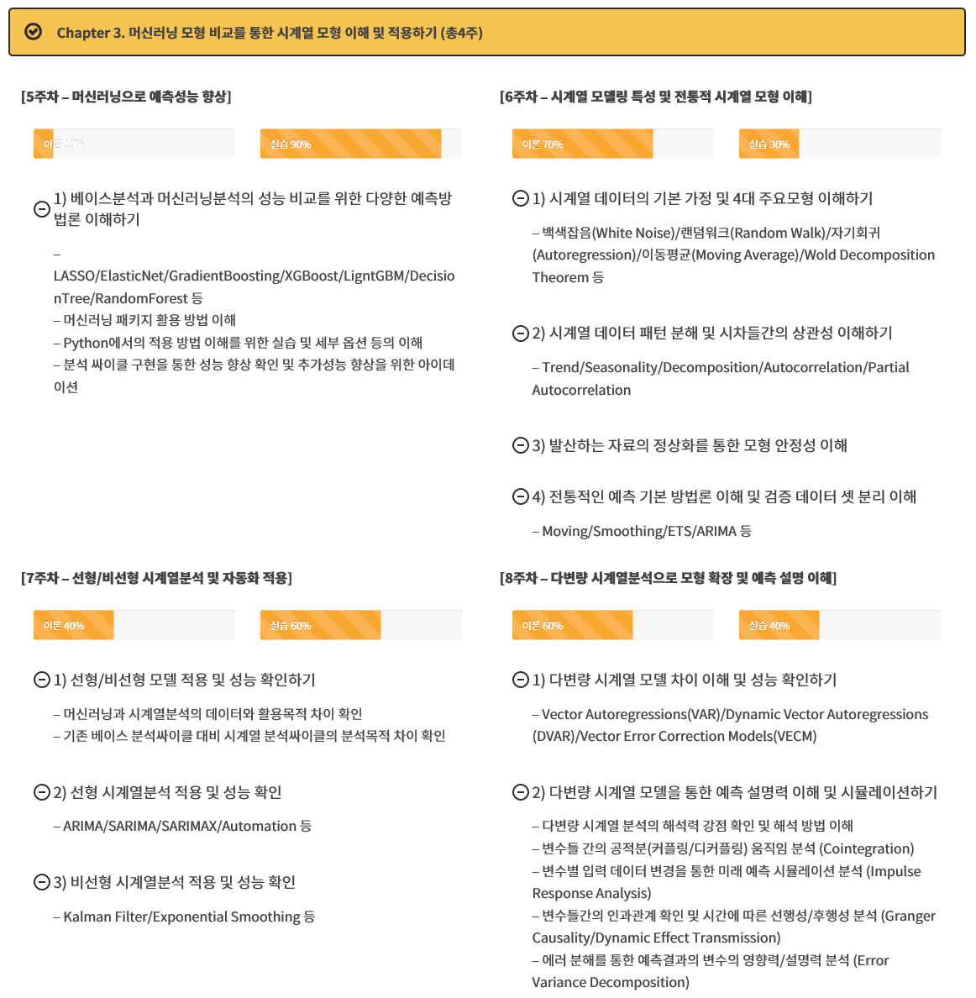
7주차
강의의 목적

Slide 3
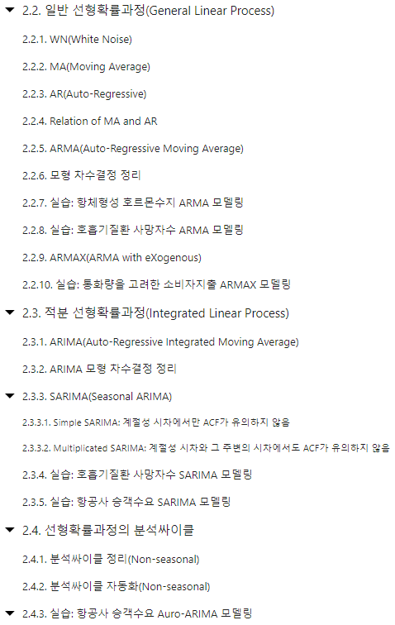

Slide 4
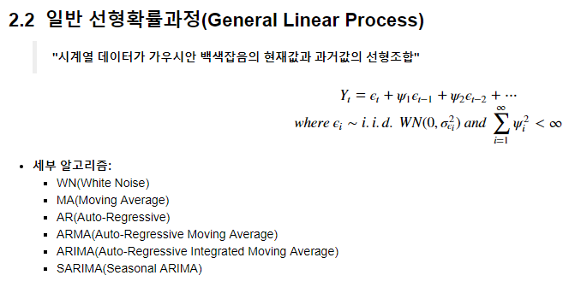
2. 시계열 알고리즘

Slide 5
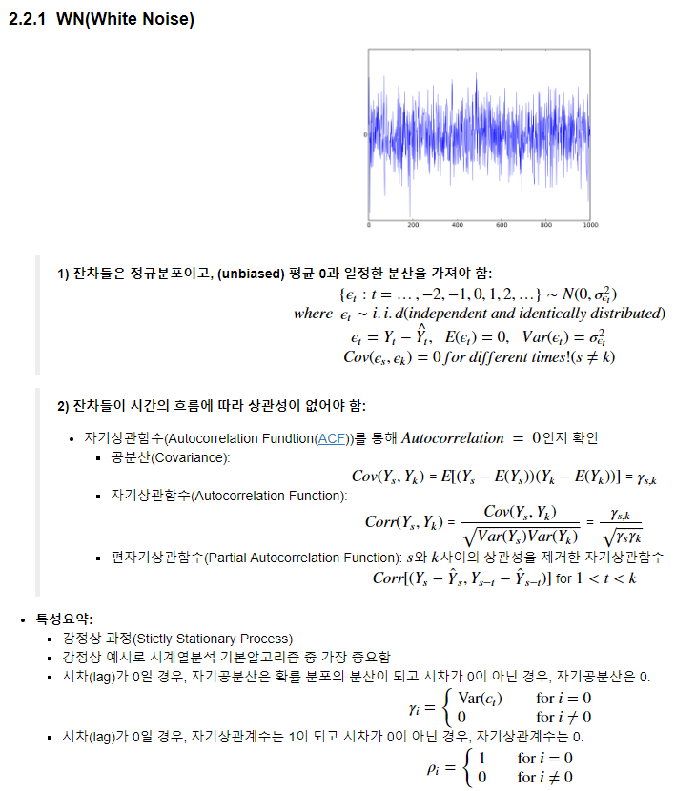
2. 시계열 알고리즘

Slide 6
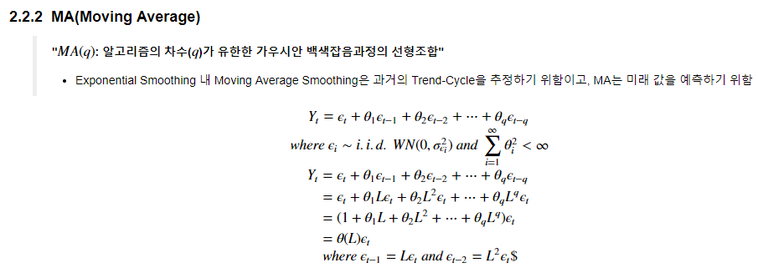
2. 시계열 알고리즘

Slide 7
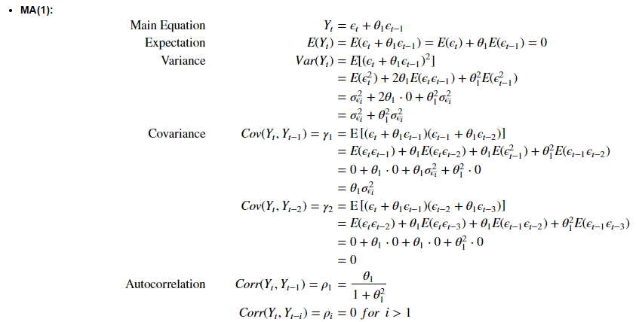
2. 시계열 알고리즘

Slide 8
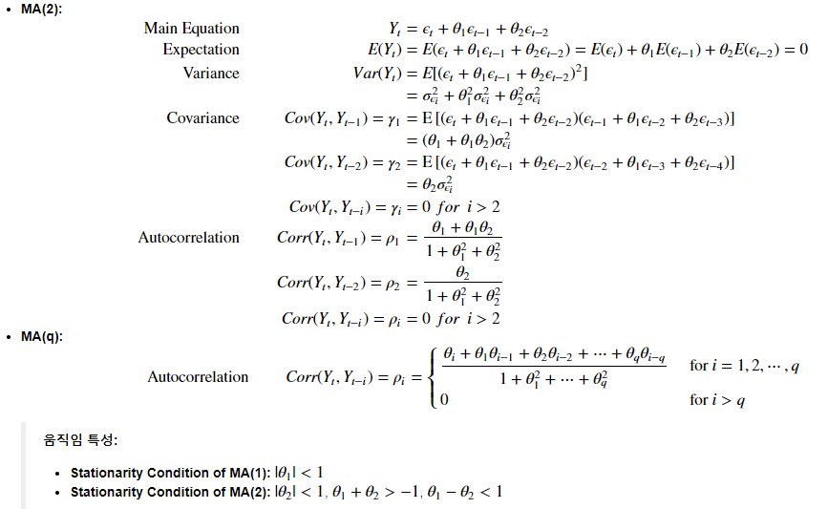
2. 시계열 알고리즘

Slide 9
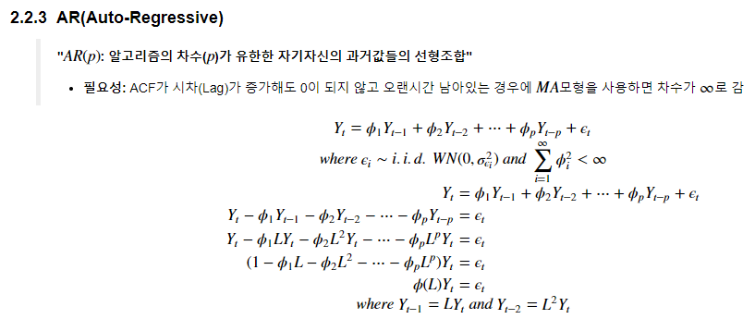
2. 시계열 알고리즘

Slide 10
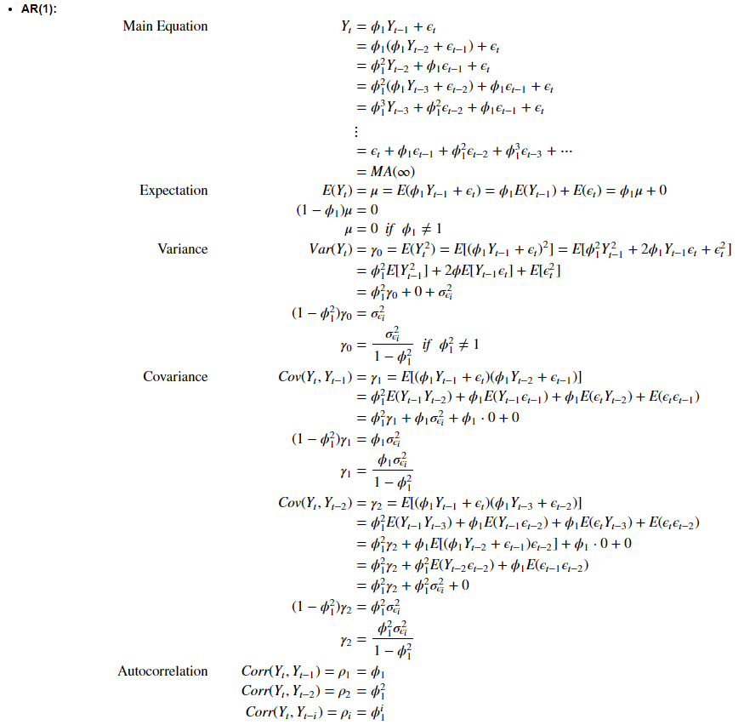
2. 시계열 알고리즘

Slide 11
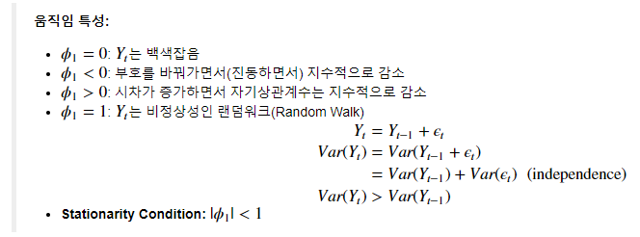
2. 시계열 알고리즘

Slide 12
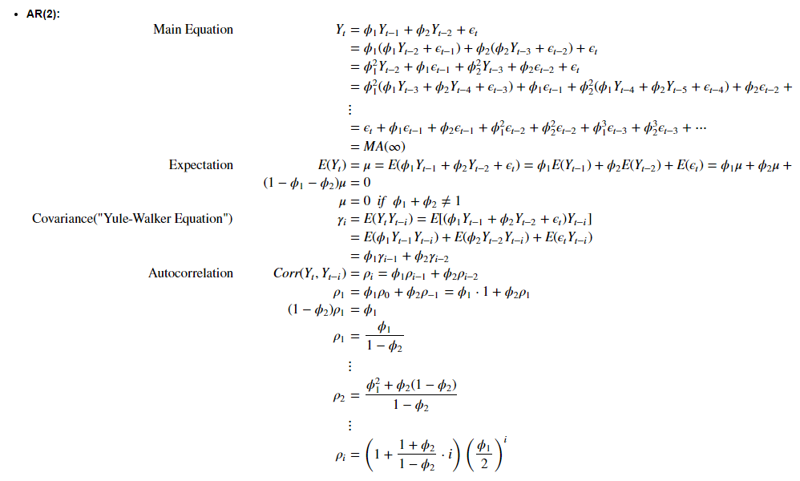
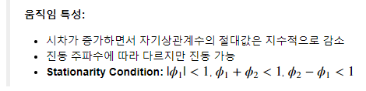
2. 시계열 알고리즘

Slide 13
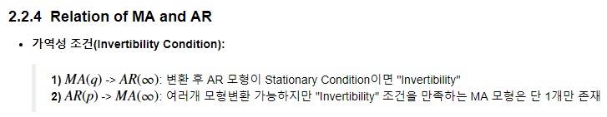
2. 시계열 알고리즘

Slide 14
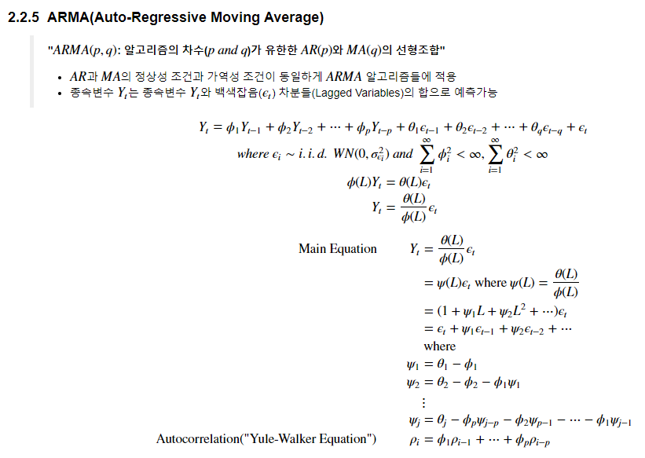
2. 시계열 알고리즘

Slide 15
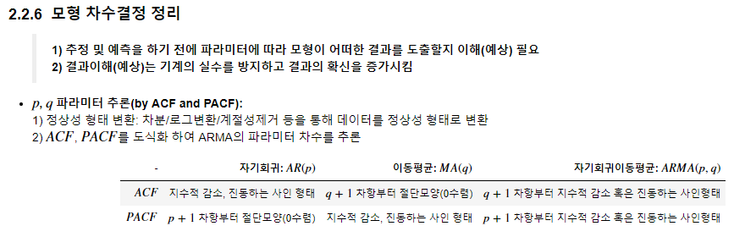
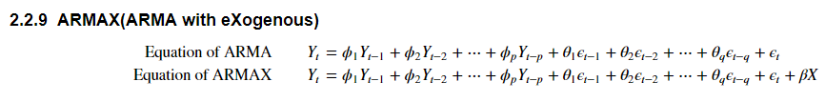
2. 시계열 알고리즘

Slide 16
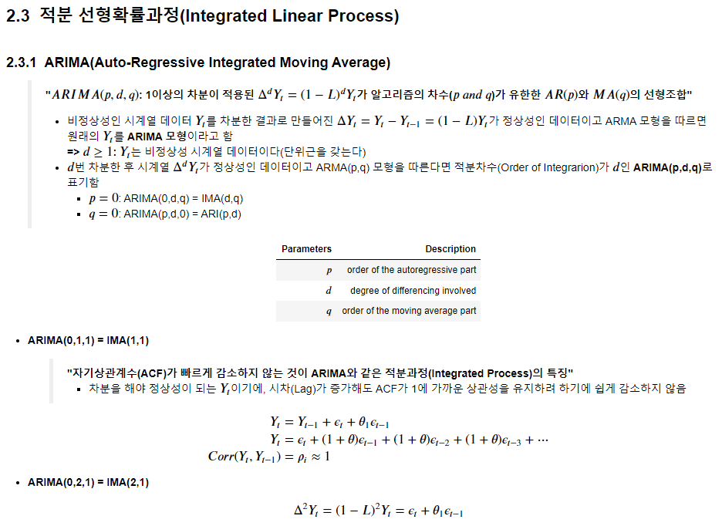
2. 시계열 알고리즘

Slide 17
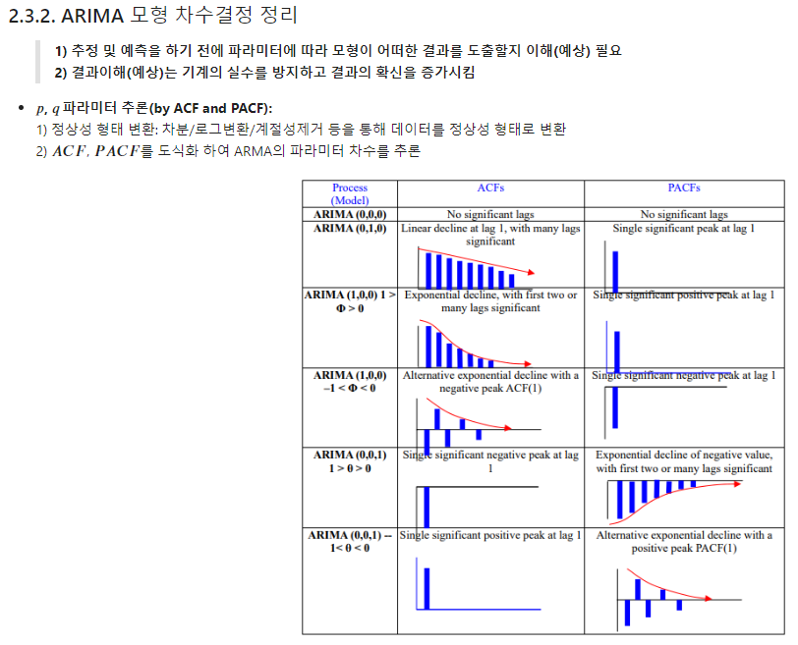
2. 시계열 알고리즘

Slide 18
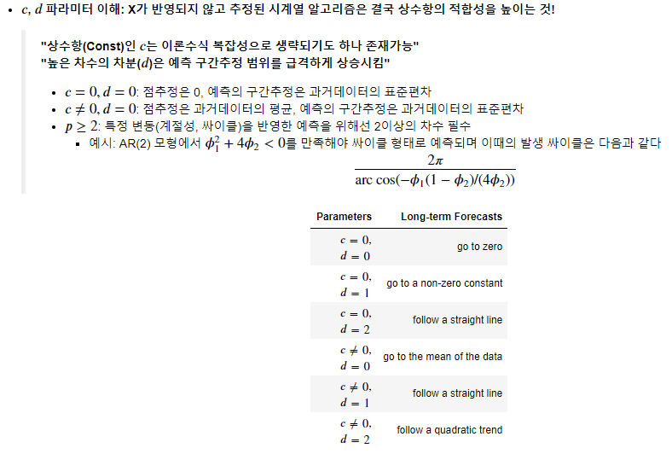
2. 시계열 알고리즘

Slide 19
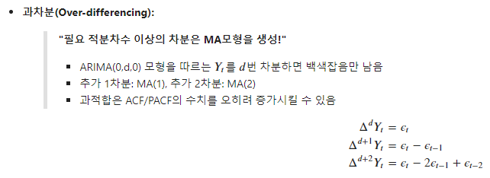
2. 시계열 알고리즘

Slide 20
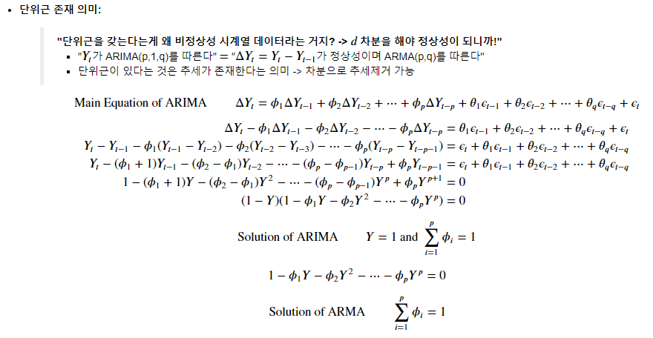
2. 시계열 알고리즘

Slide 21
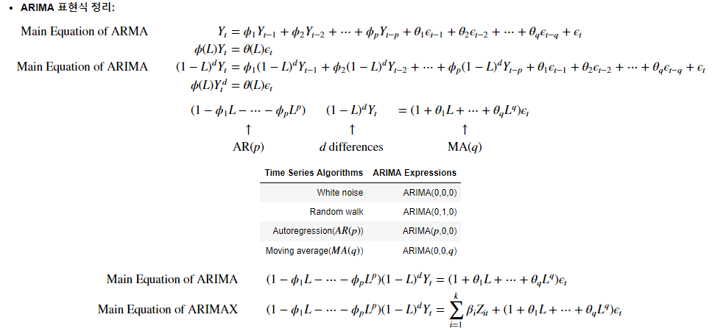
2. 시계열 알고리즘

Slide 22
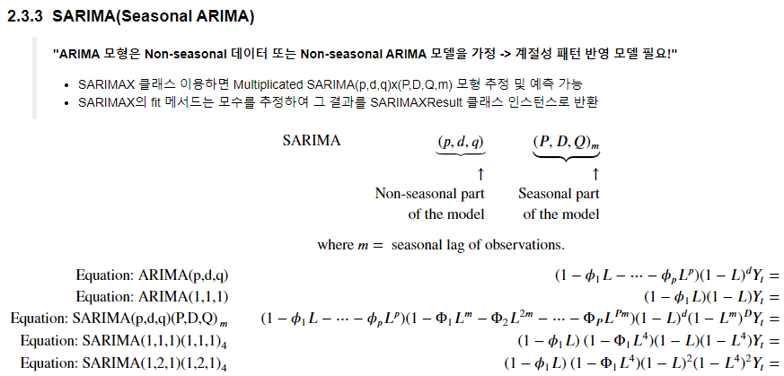
2. 시계열 알고리즘

Slide 23
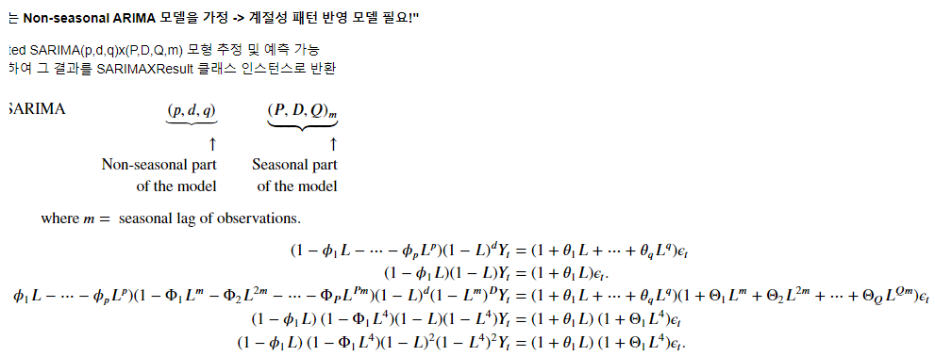
2. 시계열 알고리즘

Slide 24
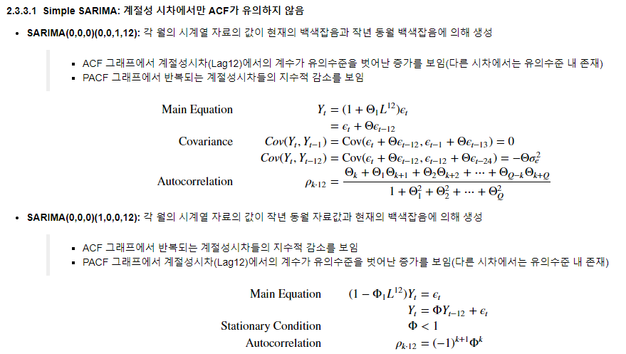
2. 시계열 알고리즘

Slide 25
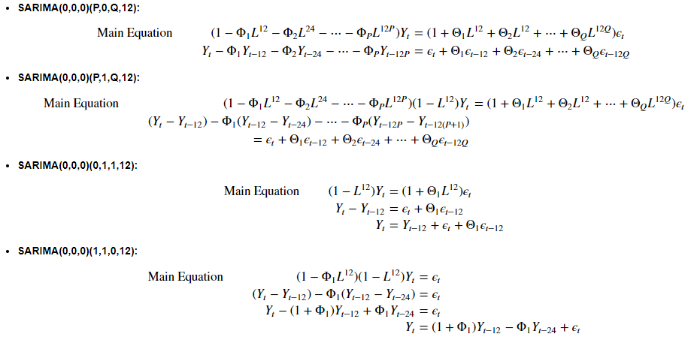
2. 시계열 알고리즘

Slide 26
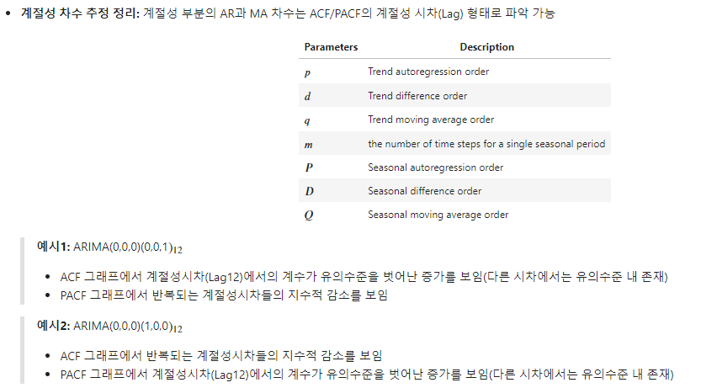
2. 시계열 알고리즘

Slide 27
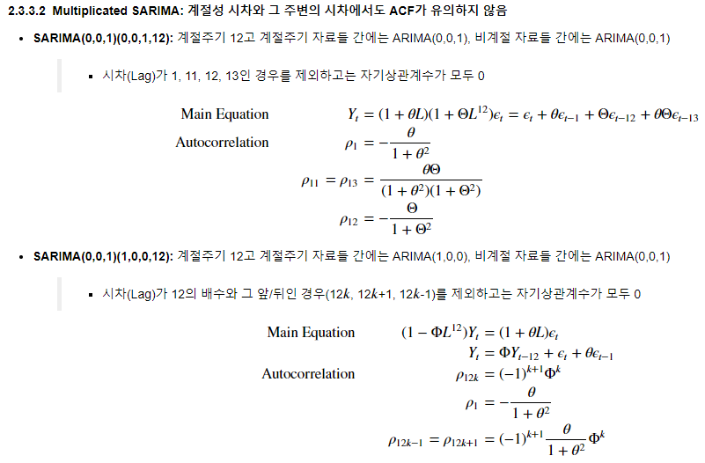
2. 시계열 알고리즘

Slide 28
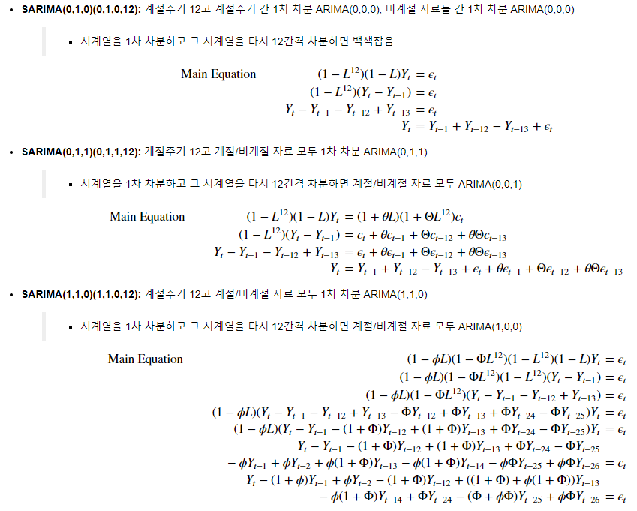
2. 시계열 알고리즘

Slide 29
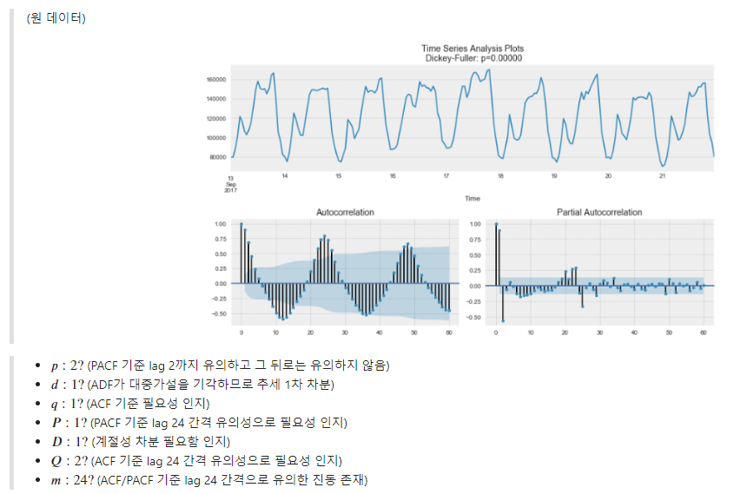
2. 시계열 알고리즘

Slide 30
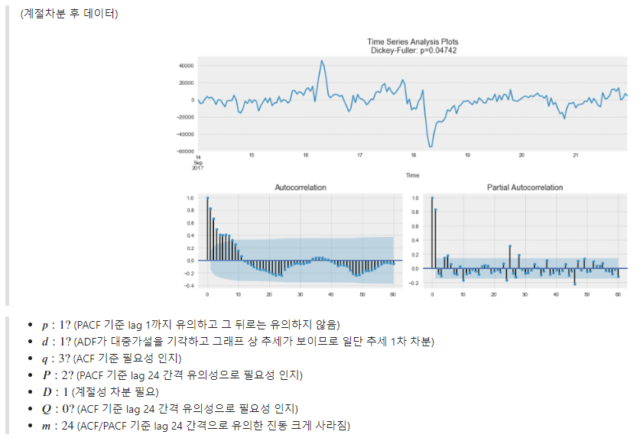
2. 시계열 알고리즘

Slide 31
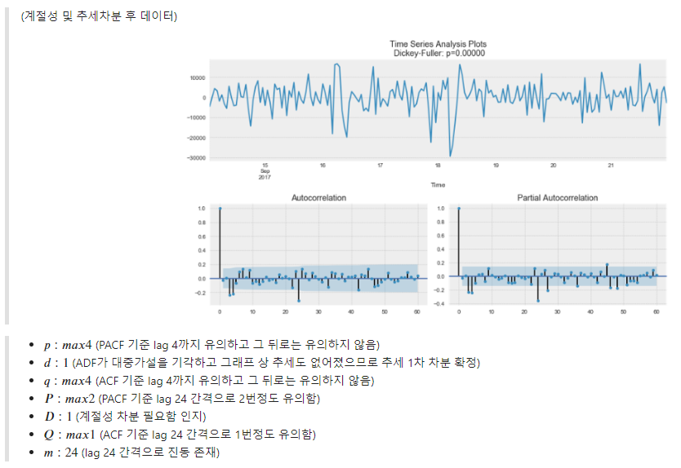
2. 시계열 알고리즘

Slide 32
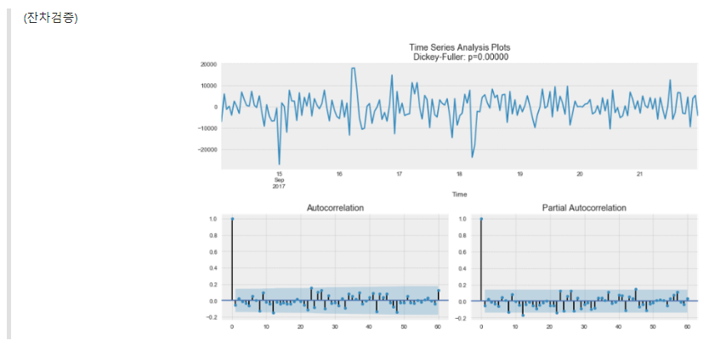
2. 시계열 알고리즘

Slide 33
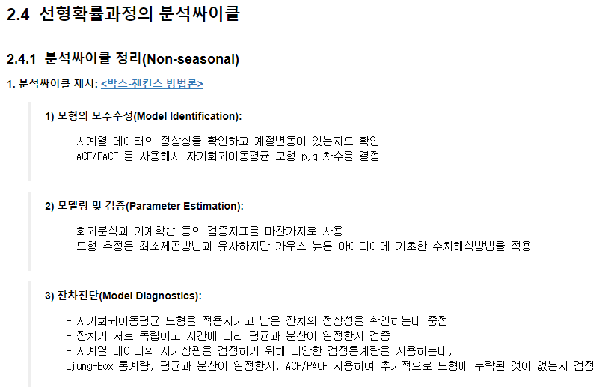
2. 시계열 알고리즘

Slide 34
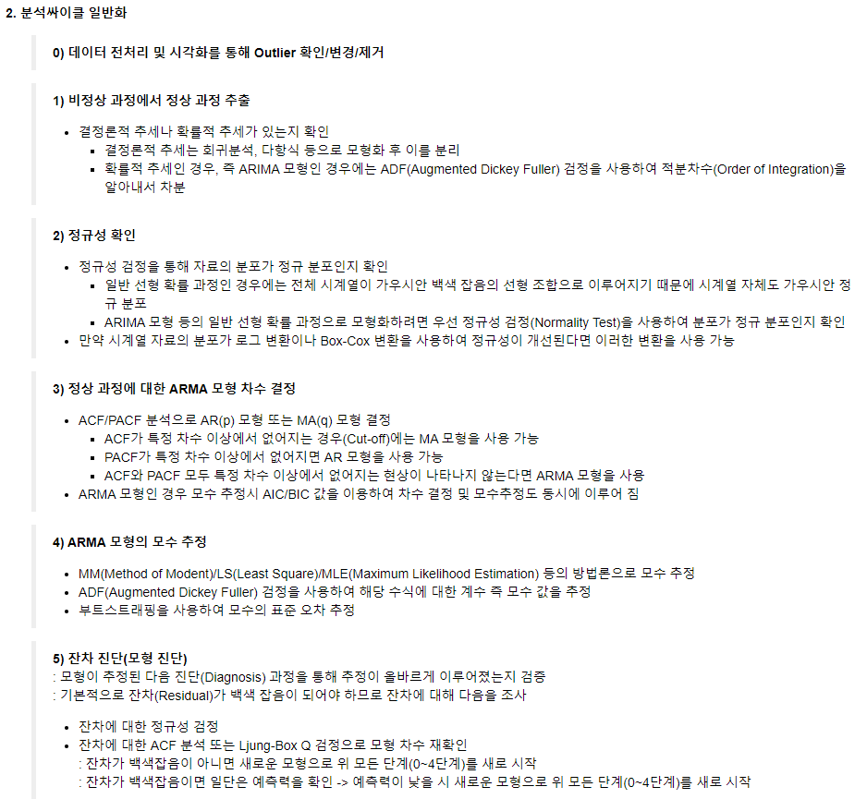
2. 시계열 알고리즘

Slide 35
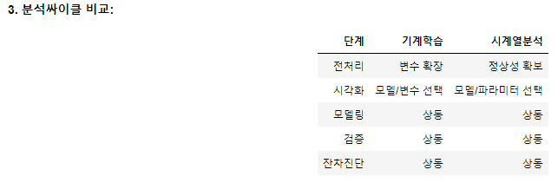
2. 시계열 알고리즘

Slide 36
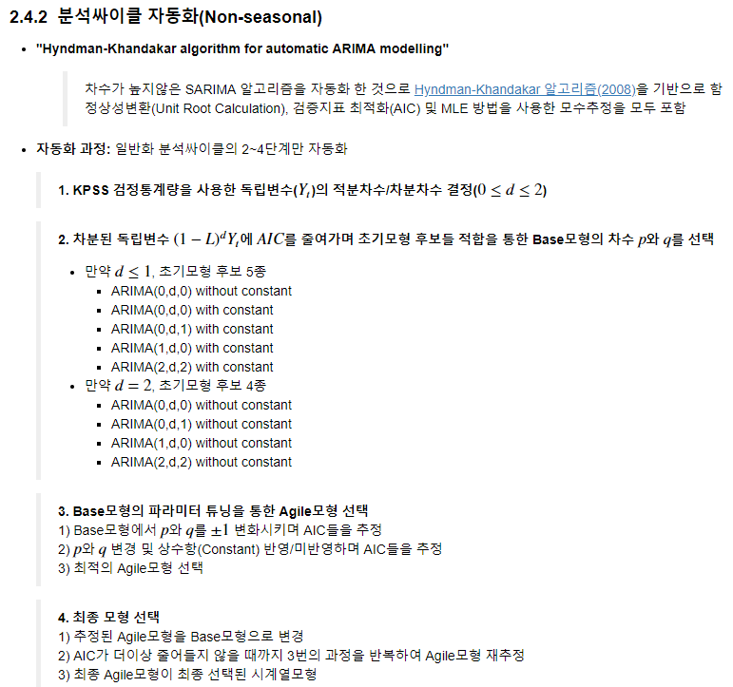
2. 시계열 알고리즘

Slide 37
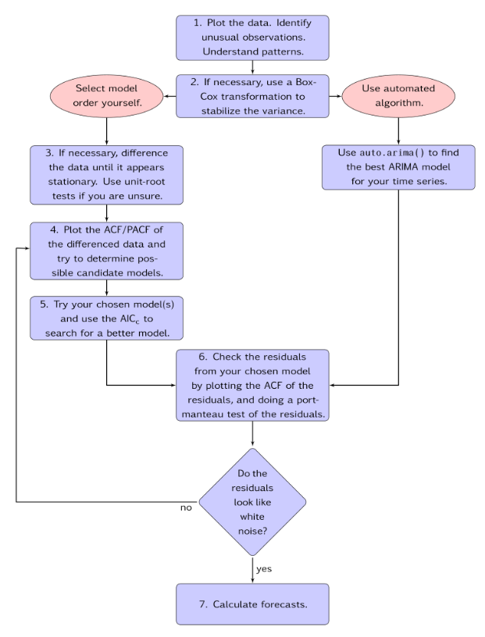
2. 시계열 알고리즘

Slide 38
<Quiz> 1. MA 모형과 AR 모형의 수식을 "말"로 비교하여 설명하고, ACF와 PACF가 어떻게 출력되는지 설명하라. 2. 추세의 차수는 (1,1,1) 그리고 계절성 차수는 (2,2,2) 일때의 SARIMA 수학식을 표현하라. 3. MA -> AR -> ARMA -> ARIMA -> SARIMA 알고리즘의 차이를 설명하라. 4. Auto-ARIMA 모형이나 for문을 사용한 파라미터 추정을 한 결과를 신뢰할 수 있는가? 없다면 신뢰할 수 있는 방법은 무엇인가?

Slide 39

감사합니다.

